Slide 1
并行程序设计
王刚

Slide 2
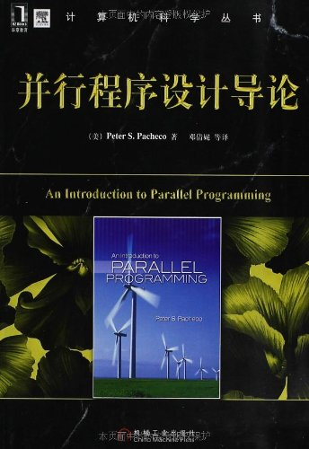
参考教材
《并行程序设计导论》 机械工业出版社，2012
课件参考了犹他大学 cs4230课程 《并行程序设计》 的课件

Slide 3
其他参考书
《并行计算导论（原书第2版）》，Ananth Grama等著，张武等译，机械工业出版社，2004
《MPI并行程序设计实例教程》，张武生等著，清华大学出版社，2009
《GPU高性能编程CUDA实战》， Jason Sanders、Edward Kandrot著，聂雪军译，机械工业出版社，2011

Slide 4
课程要求
先导课
高级语言程序设计（ C/C++ ）
数据结构、算法
计算机体系结构知识
成绩
80%：编程作业 （不能抄袭，包括从网络） 、调研报告、出勤等
20%：期末研究报告

Slide 5
平时作业
并行编程为主，国产arm平台
基本要求：“高斯消去法”（LU分解），贯穿整个学期的并行编程实验，占当次作业成绩80%分数
进阶要求：ANN、NTT、密码学题目三选一，20%分数，可作为期末研究报告的基础
在服务器提交——评分主要依据，进行查重、答辩
撰写实验报告（简明扼要，Latex编写、格式规范）、提交源码链接
出勤6分：课堂签到/测试（无提前预告，不接受事后请假）
Open Topic：4分
调研与课堂内容相关的课外延伸主题，制作PPT，择优在课堂报告

Slide 6
期末研究报告
选题
进阶要求扩展：并行编程实验进阶要求基础上进行扩展研究——补充40%以上新的内容
其他选题：鼓励和科研创新结合
尽早完成选题：老师和助教团队会提供选题范例
与《算法导论》课程结合
可选择同一个问题完成两门课的期末大作业
包含算法设计部分（算法课提交）和并行程序设计部分（并行课提交）

Slide 7
课程目标
目标1：理解并行计算机体系结构的基本知识，主要包括现代计算机体系结构的基本特点及其对程序性能的影响，掌握利用性能剖析工具测试、分析程序性能的基本方法以及针对体系结构特点优化程序性能的基本方法，了解并行计算机核心的并行执行控制机制和互联网络拓扑结构，掌握通过文献研究和工具使用分析复杂并行计算过程的影响因素的方法。
对应毕业要求2.4 能够运用数学、自然科学和工程科学的基本原理，借助文献研究，分析复杂计算机工程过程的影响因素，获得有效结论。
对应授课内容：第1章 并行计算简介与并行体系结构 实验内容：并行体系结构调研、体系结构相关编程、性能剖析工具使用、性能分析和测试方法

Slide 8
课程目标（续）
目标2：掌握针对并行体系结构特点设计并行算法的基本技巧，包括数据分解等任务划分策略和通信优化策略。掌握并行算法分析基本方法，特别是与串行算法分析的区别——伸缩性分析。通过实际问题求解的展示和练习，培养综合运用上述技术、用并行思维思考问题、针对问题特点创新性地选择并行算法设计策略以及分析不同并行算法优劣的能力。
对应毕业要求3.3 能够在解决复杂计算机工程问题时，综合运用先进技术进行系统总体设计、业务流程优化设计，在设计中体现创新意识。
对应授课内容：第2章 并行算法设计和分析、后续章节中并行算法设计相关内容 实验内容：并行编程实验中并行算法设计相关部分

Slide 9
课程目标（续）
目标3：掌握主要并行体系结下的主流并行编程技术，包括SIMD架构的SSE/AVX/Neon编程、多核架构的多线程Pthread和OpenMP编程、集群架构的MPI编程和众核架构的CUDA编程等。通过上机实践练习，培养熟练运用并行编程技术将并行思想付诸于实际问题求解，恰当选择研究路线，设计实验方案的能力。
对应毕业要求4.2 能够根据复杂计算机工程中特定对象特征，选择研究路线，设计实验方案。
对应授课内容：第3-7章 不同并行架构、并行编程模型下的程序设计和优化 实验内容：并行编程实验中并行程序设计和优化相关部分

Slide 10
课程目标（续）
目标4：通过经历较为复杂问题的并行算法设计与并行编程实现，培养在较大规模并行系统之上掌握新开发工具和环境以及用其编写、调试、测试较大规模并行程序来解决实际问题的能力，以及针对具体问题选用特定的工具和辅助软件、结合理论分析和实验评估来模拟和预测实际系统规模和输入下的性能并分析其局限性的能力。
对应毕业要求5.3 能够针对复杂计算机工程问题中具体的对象，开发或选用满足特定需求的现代工具或辅助软件，模拟和预测专业问题，并能够分析其局限性。
对应实验内容：期末研究报告中综合利用并行体系结构、并行算法设计和分析及并行编程知识更好地求解实际问题的相关内容

Slide 11

联系方式
邮件
王刚：wgzwp@163.com
小雅智慧课堂
飞书群

Slide 12
并行计算简介

Slide 13
本章要掌握的能力
理解现代CPU架构中的“隐式并行”——流水线（超标量）、高速缓存 掌握针对体系结构特点优化算法的能力
理解并行计算机体系结构——并行执行机制、互联网络 理解为利用这样的架构，算法设计要解决什么问题（任务划分、任务间通信）
理解并行计算机硬件和软件的发展趋势

Slide 14
课程概述
重要问题要求强大的计算机
强大的计算机必然是并行机
培养并行编程人才越来越重要
一些并行程序员也应是性能优化专家
本课程涉及的并行架构
SIMD、多核、GPU、集群
开发高性能并行应用

Slide 15
课程目标
学习并行系统上的编程
用并行思维思考问题，编写正确的并行程序
理解软件到并行架构的映射 →实现高性能和高伸缩性
亲自动手获得编程经验
设计并行算法求解实际问题
在实际硬件上（个人PC、金山云、华为鲲鹏、英伟达CUDA、Intel异构）转换为并行程序、调试调优
讨论当前的并行计算环境
新架构和编程模型，发展趋势

Slide 16
课程的重要性
多核、众核时代已经来临并将持续
为什么？技术发展趋势、应用需求推动
很多程序员需要开发并行软件
但仍有很多人并未接受并行编程训练
学习如何充分利用并行计算资源
用处
求职
研究生学习
教学重点
核心概念、常用编程模型、更广泛的内容

Slide 17
阅读内容
2.1~2.3 并行硬件
2.1.1 冯诺依曼结构
2.2.{1,5,6} cache基础、指令级并行、多线程
2.3 并行硬件

Slide 18
提纲
推动并行计算的因素
并行计算的应用
并行计算机体系结构
超级计算机硬件的发展
软件技术面临的挑战
众核技术/GPU的发展

Slide 19
提纲
推动并行计算的因素
并行计算的应用
并行计算机体系结构
超级计算机硬件的发展
软件技术面临的挑战
众核技术/GPU的发展

Slide 20
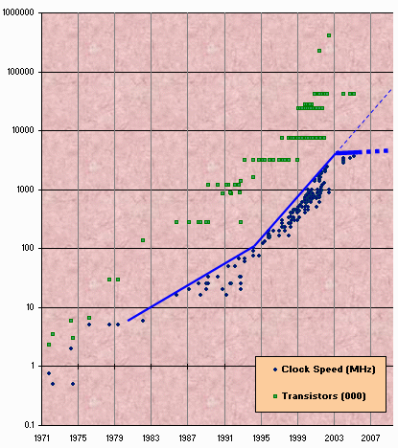
推动并行计算的因素
处理器能力
晶体管 集成密度 仍在提高
时钟频率
提高速度
急剧放缓
幻灯片来源：Maurice Herlihy

Slide 21
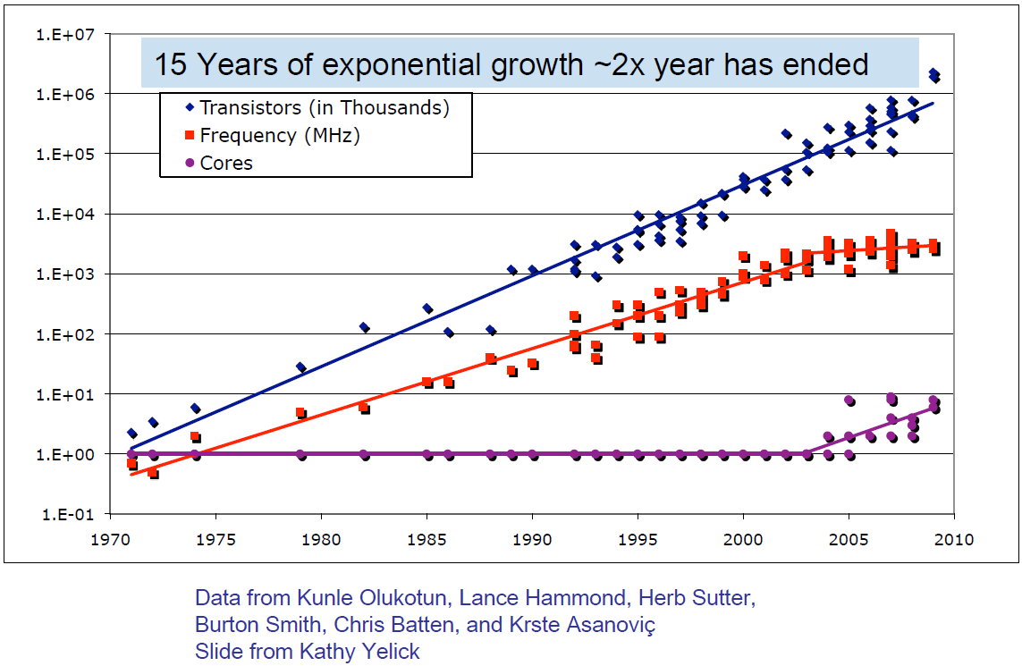
频率已不是处理器发展的主角
为什么？

Slide 22
功耗/散热的限制
Jack Dongarra, An Overview of High Performance Computing, HPC Asia 2005, Beijing, China, November 29, 2005.

Slide 23
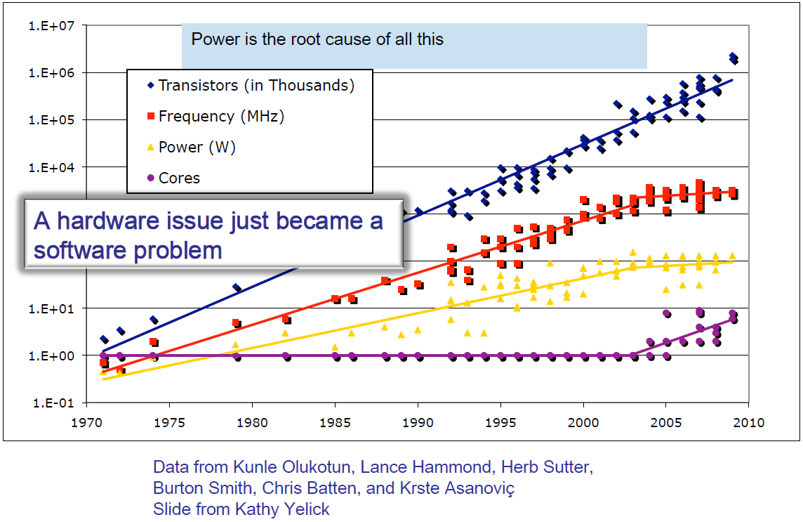
功耗/性能上升放缓

Slide 24
多核、众核发展趋势
转变“更复杂的处理器设计、更快的时钟频率”的发展思路
并行架构更容易设计
充分利用资源
巨大的功耗优势
All Computers are Parallel Computers.

Slide 25
提纲
推动并行计算的因素
并行计算的应用
并行计算机体系结构
超级计算机硬件的发展
软件技术面临的挑战
众核技术/GPU的发展

Slide 26
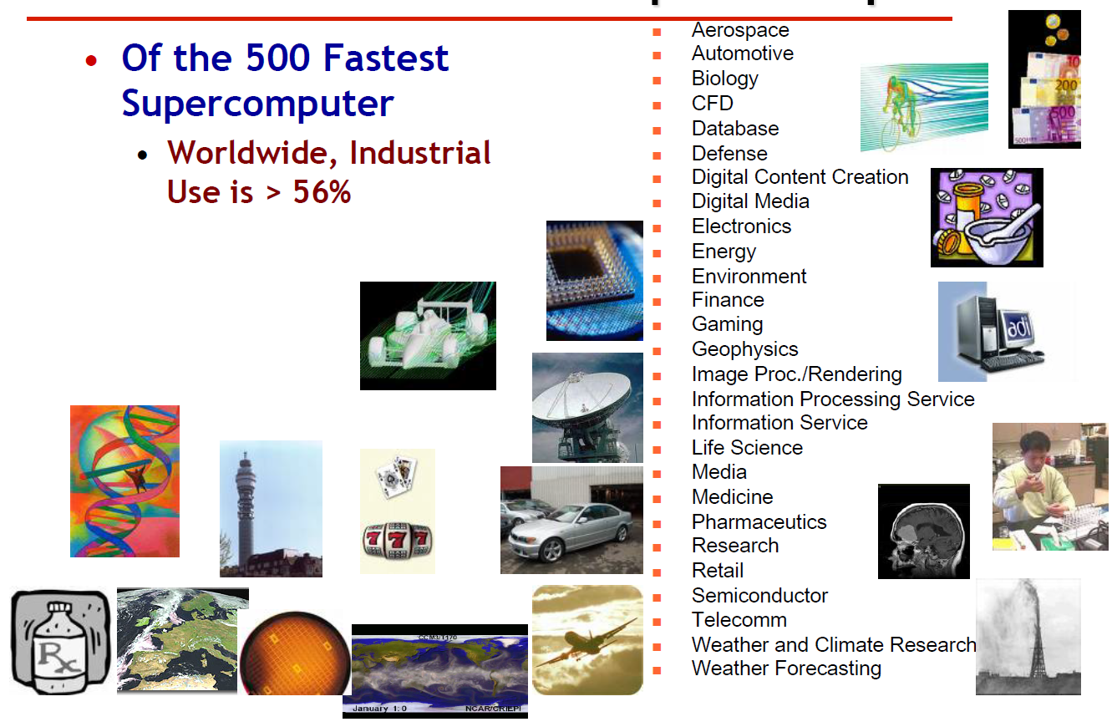
Jack Dongarra, Overview of High Performance Computing, SC13, UTK Booth talk, November 19, 2013, Denver, CO..

Slide 27
科学仿真
传统科学/工程研究模式
进行理论或纸面设计
进行实验或构建系统
局限
太难——建造大型风洞
太贵——建造“用完就扔的”大型客机
太慢——等待气候变化、银河系演化
太危险——武器、药物设计，气候实验
科学计算研究模式
使用高性能计算机系统仿真现象
依赖于已知的物理定律和高效的数值计算方法
幻灯片来源： Jim Demmel

Slide 28
对计算能力的不断追求
科学仿真持续推动对计算系统的需求
提高结果精度
提高计算速度（例如，气候建模、灾难建模）
中国（和美国等） 追求更大规模系统
上述原因
保持竞争力
商用计算机领域也是如此
更大、更快、更便宜
幻灯片来源： Jim Demmel

Slide 29
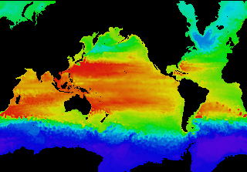
实例：全局气候建模
问题描述：构造函数 f(纬度, 精度, 海拔, 时间) →温度, 压力, 湿度, 风力
方法：
离散化大气层，例如每1英里³一个测量点
设计算法，对给定t，预测t+δt的天气
应用：
预测重要气候趋势， 如厄尔尼诺现象
设定空气排放标准
幻灯片来源： Jim Demmel
Source: http://www.epm.ornl.gov/chammp/chammp.html

Slide 30
为什么需要并行计算
大气层→1英里³的网格，考虑地表向上10英里的范围→共5×10⁸个单元！
计算一定时间间隔，每个单元的物理量的变化——模拟大气运动
每次每个单元计算需200FLO，共10¹¹FLO
时间间隔5分钟，计算30天内大气运动
100MFlops的计算机需100天
若想10分钟内完成——1.44TFlops的计算能力

Slide 31
其他例子：海洋建模
POP，Parallel Ocean Program，
基于标准BCS模型
MPI消息传递平台，F90语言
极点配置网格，大气－海洋－海冰模型
大西洋高精度模拟，CM-5，512个处理器，4个月
SGI Origin 2000 万亿次并行机，全球高精度模拟需6个月
J. K. Dukowicz and R. D. Smith, “implicit free-surface method for the Bryan-Cox-Semtner ocean model”, Journal of Geophysical Research, 99(C4):7991-8014, Apr 1994.

Slide 32
科学仿真的一般方法
将物理或概念空间离散化为网格
规则划分更简单，可能需要自适应方法
在网格上进行局部计算
给定昨天气温和天气模型，今天温度期望？
网格局部结果互相交互
综合局部天气结果来理解全球天气模式
重复若干时间步
可能对结果进行其他计算
根据天气模型，哪些地区需要进行灾害疏散

Slide 33
离散化示例
某处理器
计算这个
局部
另一个 处理器
并行计算
这个局部
网格中相邻区域的处理器交换它们的计算结果.

Slide 34
更多例子：星系演化
模拟天体运动
每个时间步，计算N个星体之间的引力 →每个星体的运动趋势 →若干时间步内星系的运动 N-body问题
计算N个点的相互引力：O(N²)
10¹¹个星体，1μs计算一个，10⁹年！
近似算法：O(NlogN)，也需1年

Slide 35
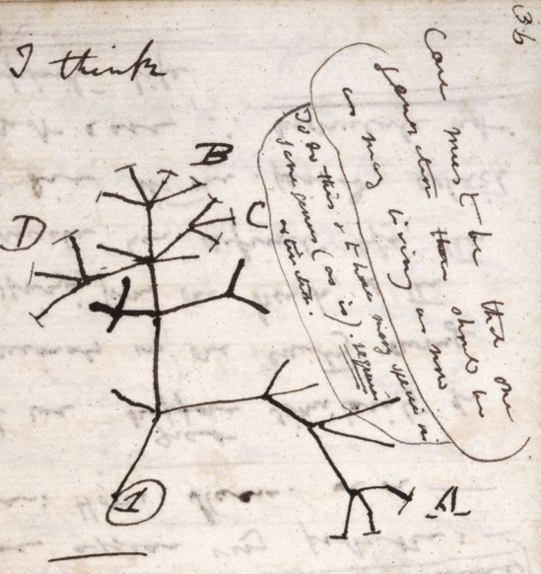

更多例子：生物信息学
种系发生算法MrBayes的GPU算法

Slide 36
种系发生算法MrBayes
基于现有物种的基因推断演化树结构
85个物种，基因序列长度13087 运行时间70小时！
当前基因测序技术发展迅速 基因序列长度达到数十万、上百万

Slide 37
更多例子：强子对撞机实验
利用欧洲高能物理实验室的强子对撞机进行发现希格斯玻色子标记的实验
实验规模史无前例：全球几百个组织，5000多名物理学家
每次实验产生PB级的试验数据
美国：NSF物理网、DOE例子物理数据网格、NSF国际虚拟数据网格实验室
欧洲：EU数据网格工程、英国GridPP项目、意大利INFN网格、NorduGrid网格

Slide 38
更多例子：天文学
天体望远镜采集的极大量数据的分析
数字天空测量：10年内，10PB→1000PB
美国国际虚拟天文台：每年500PB
激光干涉仪重力天文台：每年250PB
VISTA望远镜：每晚250GB，每年10PB，10年几千PB
关键是分析这些数据，建立大型数据仓库，提供全球用户访问的一致接口

Slide 39
更多例子：医学
X光片、CT等的在线存储，图像分析
UK e-Diamond项目
生物医学情报学研究网
美国国家数字乳房X射线照片档案
欧洲的MammoGrid
…

Slide 40
更多例子：商业应用
Web服务为代表：大量静态、动态内容
需要高性价比、伸缩性强的服务器
多处理器PC、Linux集群
华尔街，同时处理几十万用户的交易、上百万订单 IBM SP、SUN Ultra PC，全世界最大的超级计算机网络大多在此
Google，服务器数量数百万 百度，一个机房数万台服务器

Slide 41
提纲
推动并行计算的因素
并行计算的应用
并行计算机体系结构
超级计算机硬件的发展
软件技术面临的挑战
众核技术/GPU的发展

Slide 42
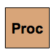
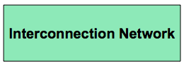
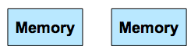
并行体系结构抽象
并发计算如何管理？
内存的物理分布是怎样的？
内存直接连接到处理器？
网络互联是怎样的？

Slide 43
要学习多种并行体系结构
不存在“权威的”并行计算机——并行体系结构多种多样
因此，也不存在权威的并行编程语言
体系结构对性能有巨大影响
而我们编写并行程序必然是关心性能
很多并行架构在商业上并不成功
无法判断未来会是怎样
挑战是编写的并行代码能抽象出体系结构的特性，关注它们的共性，从而易于移植到不同平台。

Slide 44
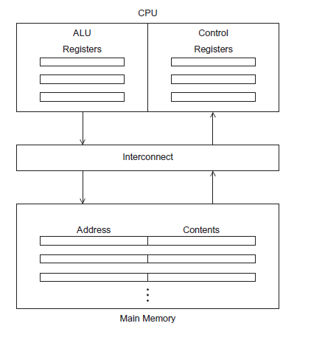
传统冯诺依曼架构
概念上，冯诺依曼架构一个时刻执行一条指令 程序和数据都从内存中获取

Slide 45
局部性和并行
传统存储 层次
Proc
Proc
Proc
Cache
Cache
Cache
L2 Cache
L2 Cache
L2 Cache
L3 Cache
L3 Cache
L3 Cache
可能有互联结构
Memory
Memory
Memory
大内存更慢，快速内存更小
程序应更多地访问局部数据

Slide 46
单处理器内的并行架构
针对冯诺依曼架构的瓶颈优化性能
降低内存访问延迟
从“近端”存储空间访问数据：寄存器、缓存、本地主存
隐藏或容忍内存延迟
多线程，在等待访存时切换上下文
预取、预测
处理器单核也能并行执行多条指令
流水线
多发射
SIMD多媒体扩展指令集

Slide 47
流水线和超标量
将指令执行细分为多个阶段：取指、调度、解码、取操作数、执行、存结果
将这些阶段重叠执行——流水线
一条指令在执行时，下一条在解码，再下一条在取指…
类似工厂的组装线

Slide 48
流水线和超标量
流水线方式有很多局限
性能受限于最慢的阶段——为提高性能，更深的流水线，P4有20个阶段
但一方面深度是有局限的：原子操作
另一方面，一个典型的程序执行过程，每5-6条指令就有一条分支语句，这要求非常准确的分支预测
当流水线很深，错误预测会严重影响性能
解决方法：多条流水线——超标量

Slide 49
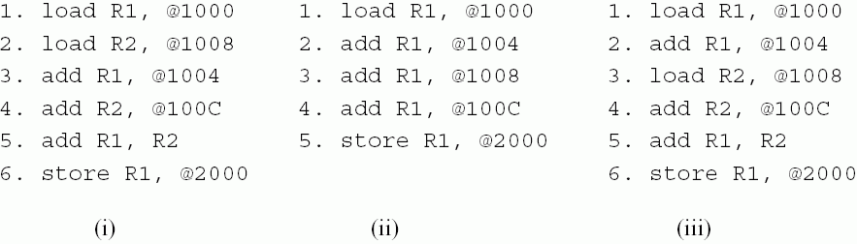
不同代码的执行
计算相同内容的三种不同代码
哪种适合超标量执行？

Slide 50
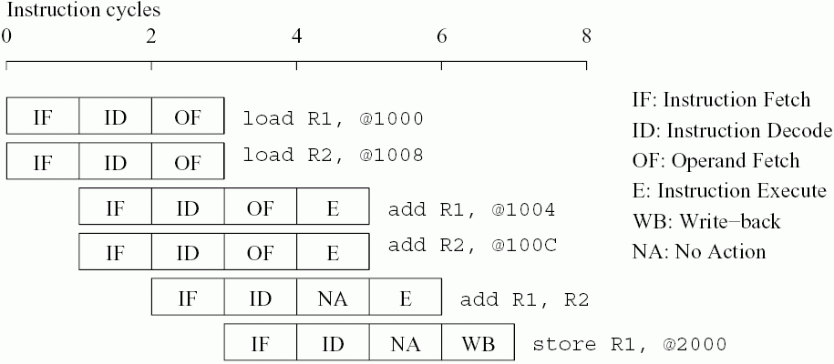
超标量执行
两条流水线
不相关的指令可同时执行

Slide 51
内存延迟对性能的影响
假定内存块为1个字大小
CPU 1GHz，内存延迟100ns
两个计算单元1ns可执行4个指令
内存足够快的话，计算能力可达到4GFLops
向量点积：两个元素进行一次乘－加运算——每个字可进行一次计算
由于内存延迟，每秒只能提供10M字数据，因此计算能力也被限制为10MFlops

Slide 52
利用Cache降低延迟
cache对性能的影响
沿用上例假定，令Cache 32KB，延迟1ns
计算矩阵乘法C=A×B，大小均为32*32
将2K个字从内存提取到cache大约200μs
而计算量为64K，需16K个周期完成
总时间为216μs
计算能力64K/216=303MFLOPS
“时间局部性”

Slide 53
内存带宽对性能的影响
内存带宽受限于总线和内存模块——增大内存块（cache line）可提高它
沿用上例的设定，另，cache line为4个字
则200个周期可提取8个字，可执行8个指令（4对乘－加）——40MFLOPS
命中率计算法：每8个字的访问产生2个真正的内存操作，命中率75%，即每个字需要25ns——40MFLOPS
“空间局部性”

Slide 54
存在的问题
需注意，并没有降低延迟
实际是通过提高总线带宽提高性能，实现的代价可能很高
而且依赖于程序访存模式
如果空间局部性较好，则效果较好
否则，难以达到峰值带宽

Slide 55
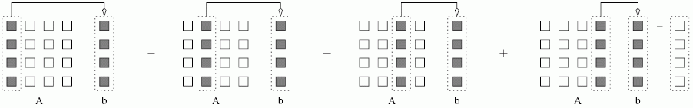
求矩阵每列之和
for (i = 0; i < 1000; i++)
column_sum[i] = 0.0
for (j = 0; j < 1000; j++)
column_sum[i] += b[j][i];
而C/C++为行主存储方式，形成所谓的“stride”访问模式，性能很差！

Slide 56
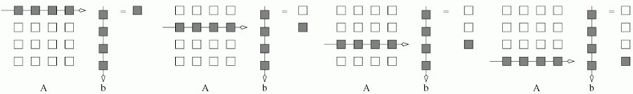
重写上例程序
for (i = 0; i < 1000; i++)
column_sum[i] = 0.0
for (j = 0; j < 1000; j++)
for (i = 0; i < 1000; i++)
column_sum[i] += b[j][i];
访存模式与行主存储匹配，性能好
其他缓解访存延迟的方法？

Slide 57
并行计算机物理组织
任务并行执行控制
计算单元（内存单元）间的通信

Slide 58
并行机架构——Flynn分类法
经典冯诺依曼架构
SISD
Single instruction stream
Single data stream
(SIMD)
Single instruction stream
Multiple data stream
MISD
Multiple instruction stream
Single data stream
(MIMD)
Multiple instruction stream
Multiple data stream
不作讨论

Slide 59
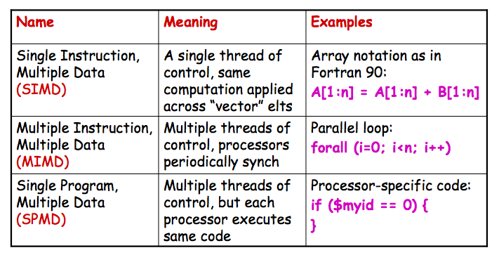
并行控制机制

Slide 60
内存组织角度分类
共享内存多处理器结构
多个自治的处理器，连接到一个内存系统
支持一个全局地址空间，每个处理器都能访问任何一个内存地址
分布式内存结构
多个自治的系统，由一个互联网络连接
每个系统有自己独立的地址空间，处理器之间必须显式通信才能共享数据
最常见的是由商用网络连接的PC集群

Slide 61
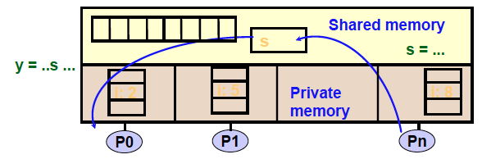
共享内存架构编程
一个共享内存程序就是一组线程
线程通常在程序启动时创建，也可能动态创建
每个线程有私有变量，如栈中的局部变量
所有线程共享一组共享变量，如静态变量、共享的公共块或全局堆
线程间通过读写共享变量隐式通信
线程间通过锁和障碍（用共享变量实现）进行协同

Slide 62
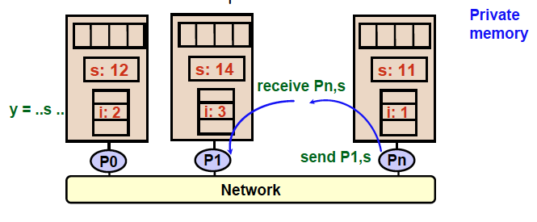
分布式内存架构编程
一个分布式内存程序由若干具名进程组成
一个进程就是一个线程加上局部地址空间——无共享数据
逻辑上共享的数据划分到不同进程局部存储
进程间用send/receive对显式通信
每个通信事件都隐含进行了协同

Slide 63
共享内存架构1：我的笔记本
32KB L1
Data Cache
32KB L1
Data Cache
32KB L1
Instr Cache
32KB L1
Instr Cache
Proc
Proc
256KB L2
Unified Cache
256KB L2
Unified Cache
Bus (Interconnect)
Shared 3MB L3 Cache
Up to 16 GB Main Memory (DDR3 Interface)

Slide 64
i5-3210M更多信息
Ivy Bridge架构
支持SSE4.2、AVX SIMD指令集
2核心@2.5GHz~3.1GHz 4路超线程（ 每核心执行2线程）
超标量（每个线程4路发射）
乱序执行
通常的分支预测等

Slide 65
Nvidia Geforce GT 640M LE
Kepler核心GK107，CUDA能力3.0
384个核心@570MHz
2GB显存@900MHz，128Bit位宽
二级缓存256KB
每block共享内存48KB，寄存器64K个
支持统一内存地址

Slide 66
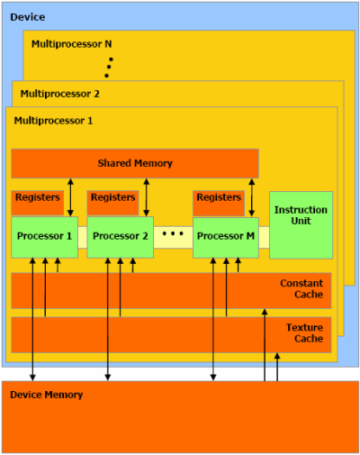
共享内存架构2：GPU
N个流多处理器，每个流多处理器有M个SIMD处理器
SIMD执行线程束warp（来自单一block内）
多线程执行不同指令流
复杂内存层次，程序员可充分控制
共享设备内存（全局内存）
每个流多处理器内的“共享内存”
其他有局限的内存（常量和纹理内存/缓存）
标准数据缓存

Slide 67
共享内存架构3： AMD Istanbul
6-core “Processor”
6-core “Processor”
Hyper Transport
Hyper Transport
Hyper Transport
Hyper Transport
Hyper Transport Link (Interconnect)
Shared 6MB L3 Cache
8 GB Main Memory (DDR3 Interface)

Slide 68
共享内存架构3： AMD Istanbul
64KB L1
Data Cache
64KB L1
Data Cache
64KB L1
Data Cache
64KB L1
Data Cache
64KB L1
Data Cache
64KB L1
Data Cache
64KB L1
Instr Cache
64KB L1
Instr Cache
64KB L1
Instr Cache
64KB L1
Instr Cache
64KB L1
Instr Cache
64KB L1
Instr Cache
Proc
Proc
Proc
Proc
Proc
Proc
512 KB L2
Unified Cache
512 KB L2
Unified Cache
512 KB L2
Unified Cache
512 KB L2
Unified Cache
512 KB L2
Unified Cache
512 KB L2
Unified Cache
Hyper Transport Link (Interconnect)
Shared 6MB L3 Cache
8 GB Main Memory (DDR3 Interface)

Slide 69
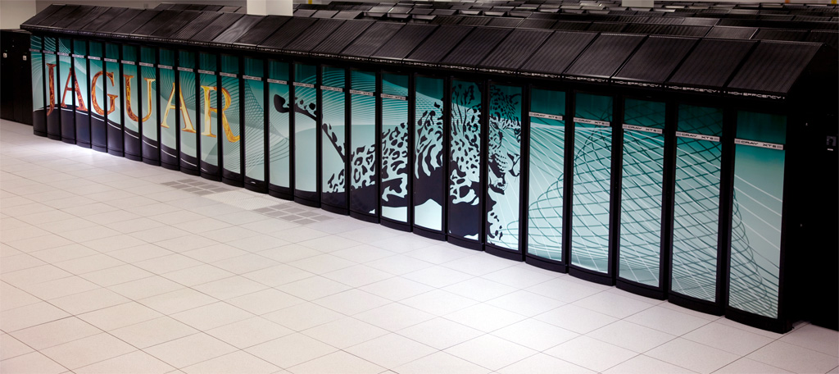
Jaguar超级计算机
持续性能1.75 Petaflops，224256个核心
http://www.olcf.ornl.gov/computing-resources/jaguar/

Slide 70
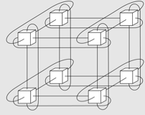
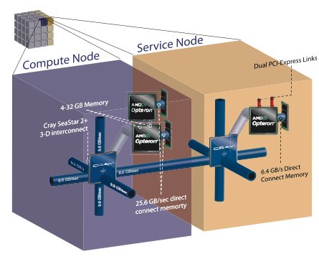
Jaguar架构——Cray XT5
互联网络：3维mesh环
http://www.cray.com/Assets/PDF/products/xt/CrayXT5Brochure.pdf

Slide 71
互联网络
连接处理器节点、内存模块节点，实现数据交互
黑箱观点：n个入口，m个出口
构成
链路，link：导线、光纤，物理局限性
开关，switch
一组入口和一组出口
功能：入口到出口的映射、内部缓冲、多播
实现：交叉开关、多口内存、多路总线…
网络接口：连接处理器节点和内存模块
静态网络、动态网络

Slide 72
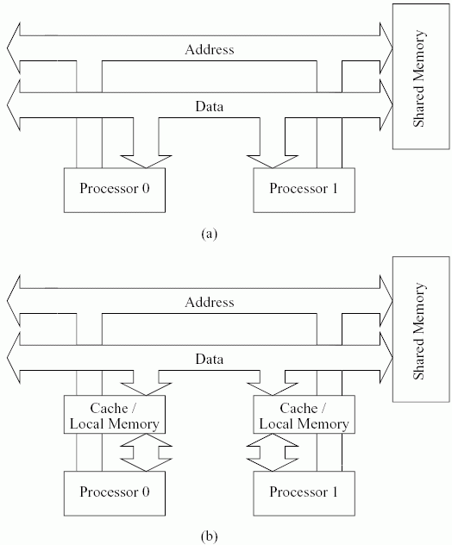
互联网络拓扑——bus
构造代价正比于节点数目
伸缩性差
节点数局限在几十个

Slide 73
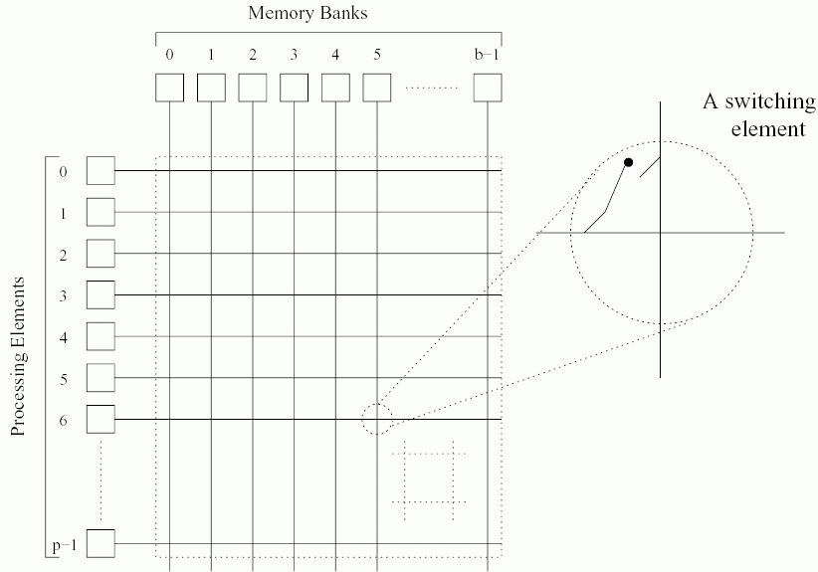
交叉开关
构造代价 Θ(pb)，Ω(p²)
从构造代价角度 伸缩性不强

Slide 74
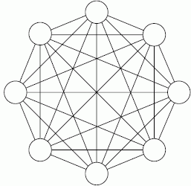
静态网络：全互连
“静态crossbar”

Slide 75
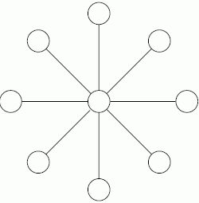
静态网络：星形网络
“静态bus”

Slide 76
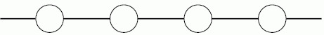

线性阵列——linear array
每个节点与左右两个节点相连
环
边连通度：去掉最少边数，使网络分为两个不连通的部分
线性阵列 1，环 2
二分宽度：去掉最少边数，使网络分为两个规模近乎相等的不连通的部分，线性阵列 1，环 2

Slide 77
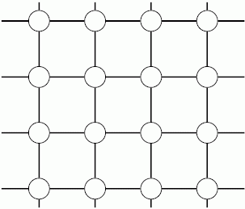
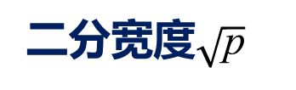
二维网孔——mesh
p个节点排列成 的方阵
每个节点与相邻的4个节点相连
可布局于二维平面，布线方便
连通度2

Slide 78
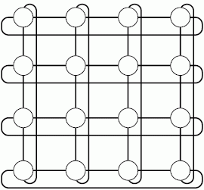
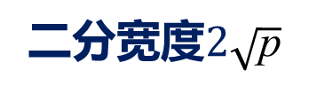
二维环——2-D torus
连通度4

Slide 79
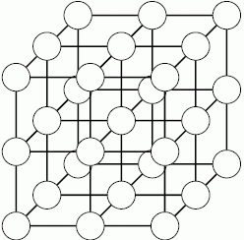
三维mesh
适合于物理仿真问题：任务的划分、映射可以自然地对应三维结构
更高维扩展：k-d mesh

Slide 80
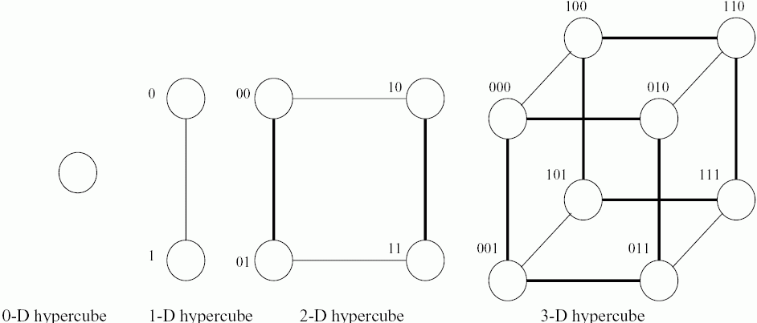
超立方——hypercube
特殊k-d mesh：d=logp, k=2
递归构造：由d维超立方构造d+1维超立方
两个d维超立方，编号相同的节点间添加一条链路
一个超立方节点编号最高位前添0，另一个添1

Slide 81
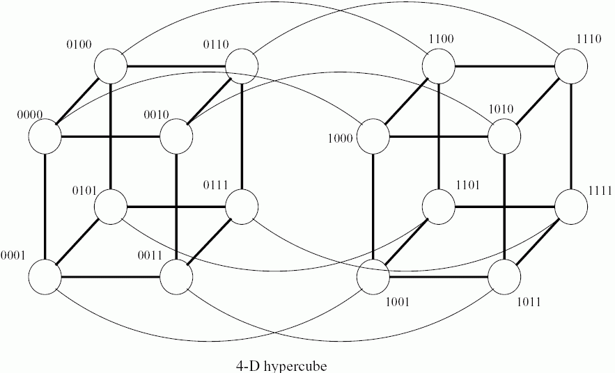
超立方
连通度logp
二分宽度p/2
有趣性质：相邻结点的二进制编号只差1位
路由算法：二进制编号逐位比较，不同——移动到邻居，相同——不动
0011→ 1101：0011 → 1011 → 1111 → 1101

Slide 82
提纲
推动并行计算的因素
并行计算的应用
并行计算机体系结构
超级计算机硬件的发展
软件技术面临的挑战
众核技术/GPU的发展

Slide 83
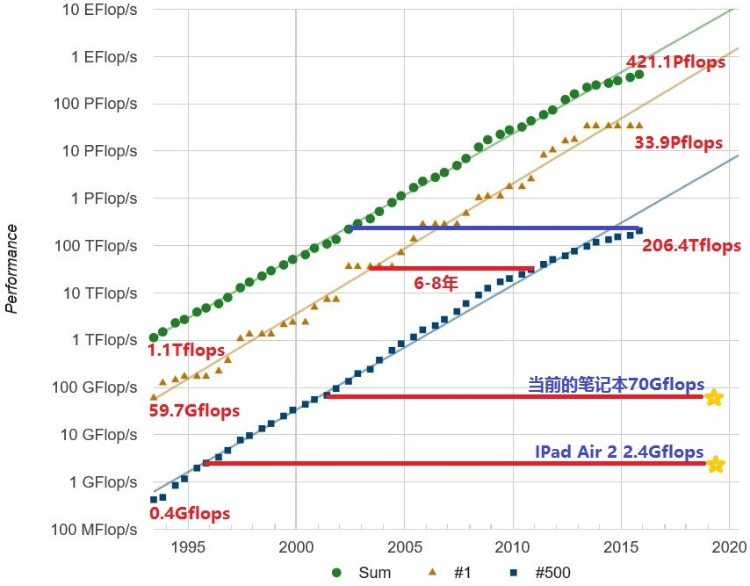
并行计算机的发展——top500

Slide 84
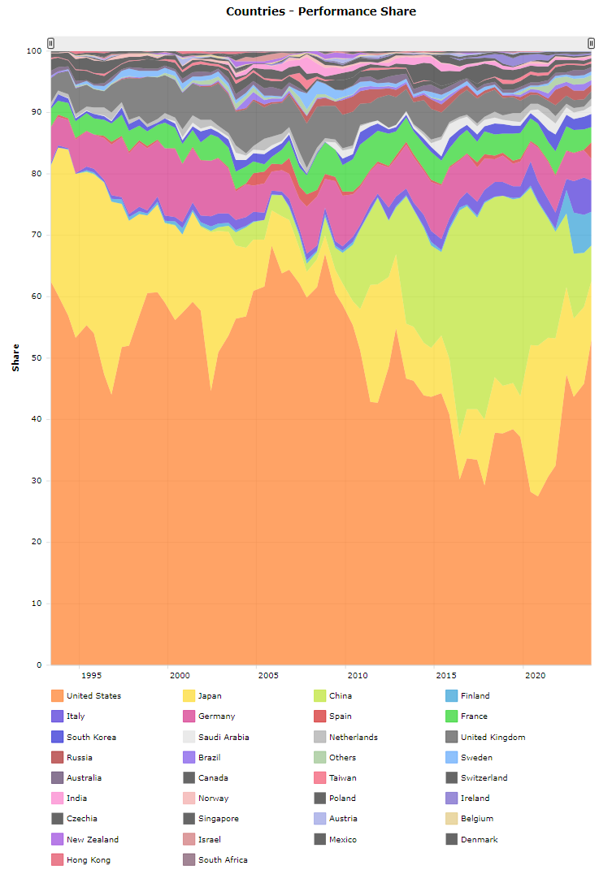
国家/地区 发展

Slide 85
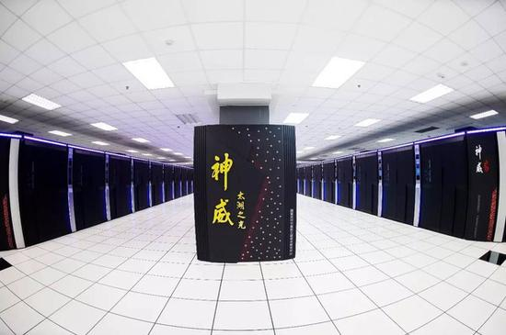
神威•太湖之光

Slide 86
神威•太湖之光
40机柜*4个超节点*32块运算插件*4个运算节点*2个申威26010处理器=40960个处理器
申威26010处理器：260个核心@1.4GHz，双精度浮点峰值3.06TFlops
共1064万核：双精度浮点峰值125PFlops，稳定性能为93PFlops
效率达到74.16%

Slide 87
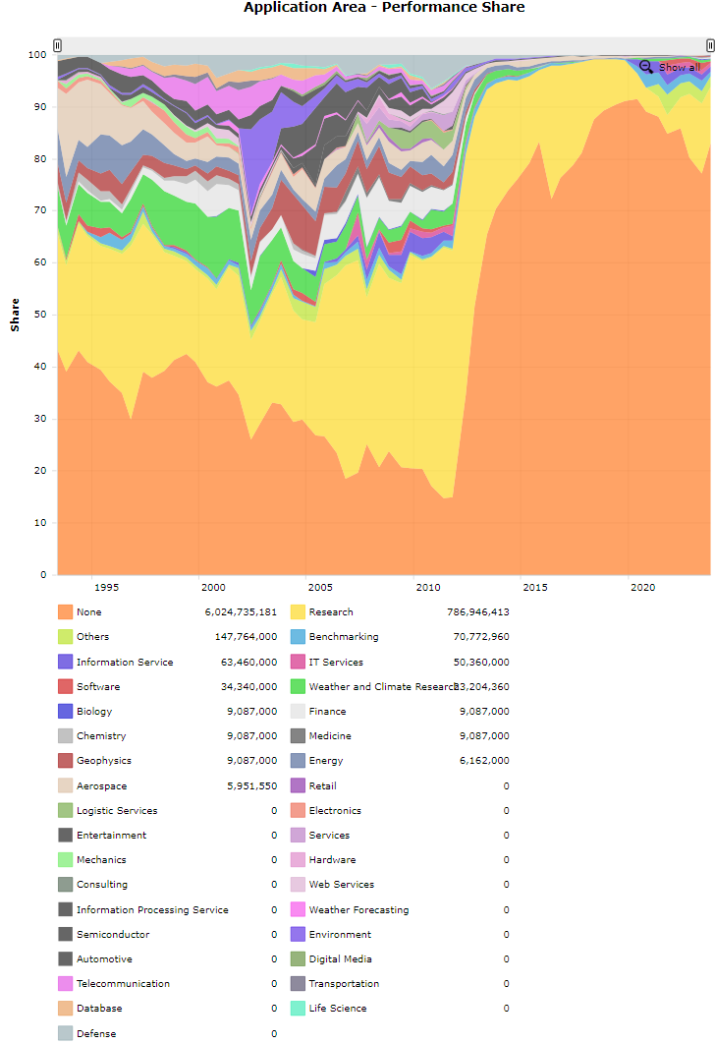
应用领域 发展

Slide 88
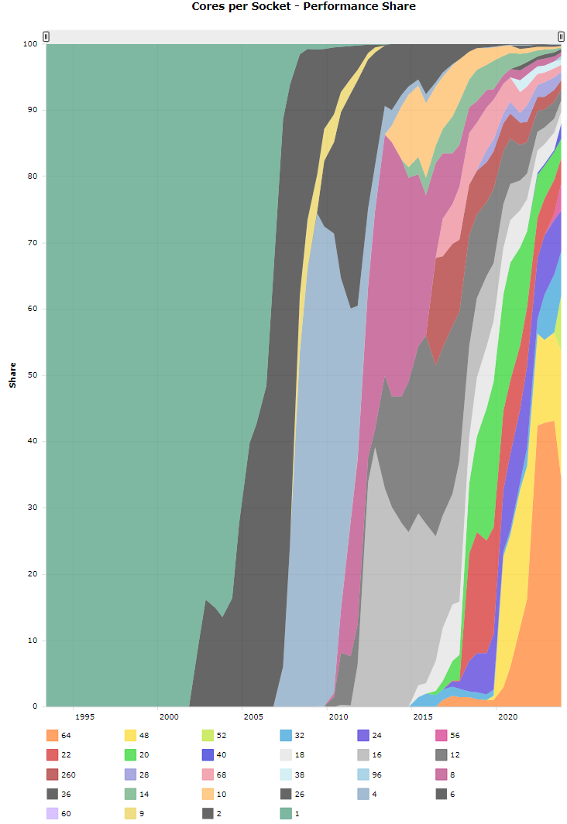
并发度 发展

Slide 89
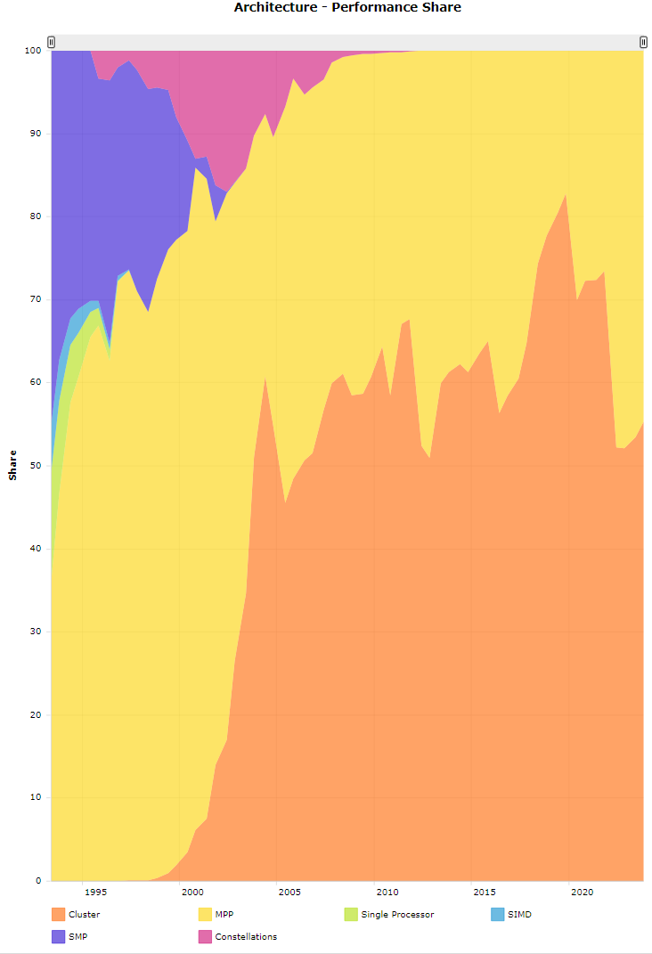
体系结构 发展

Slide 90
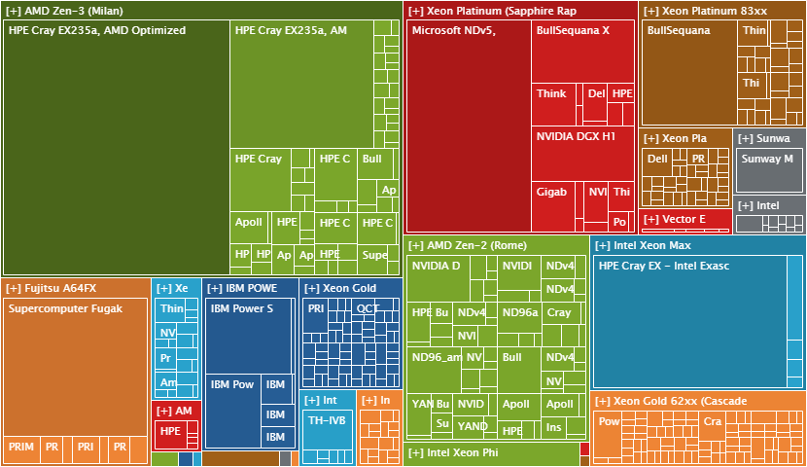
处理器

Slide 91
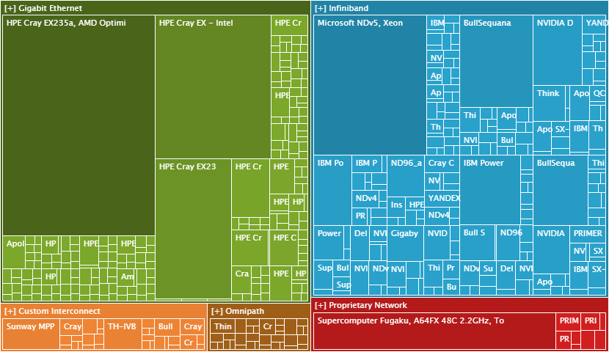
互联架构

Slide 92
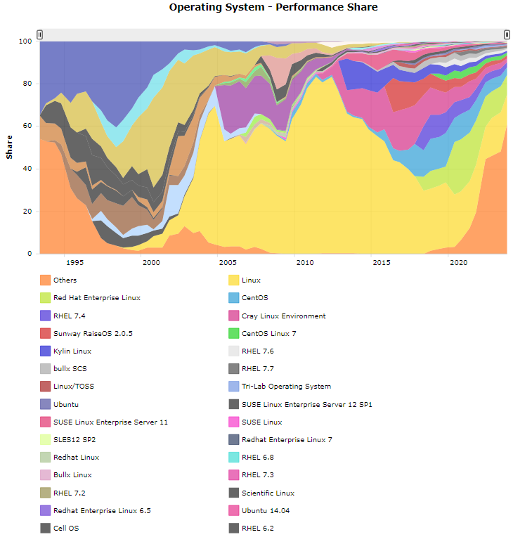
操作系统发展

Slide 93
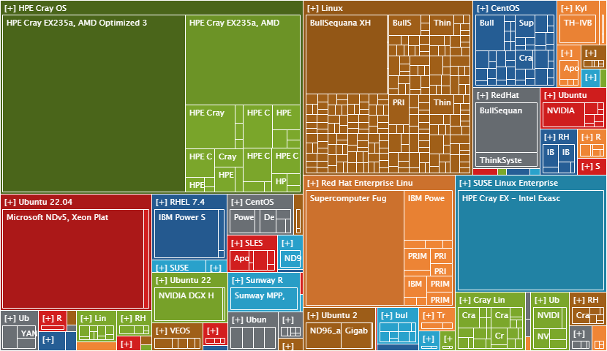
操作系统

Slide 94
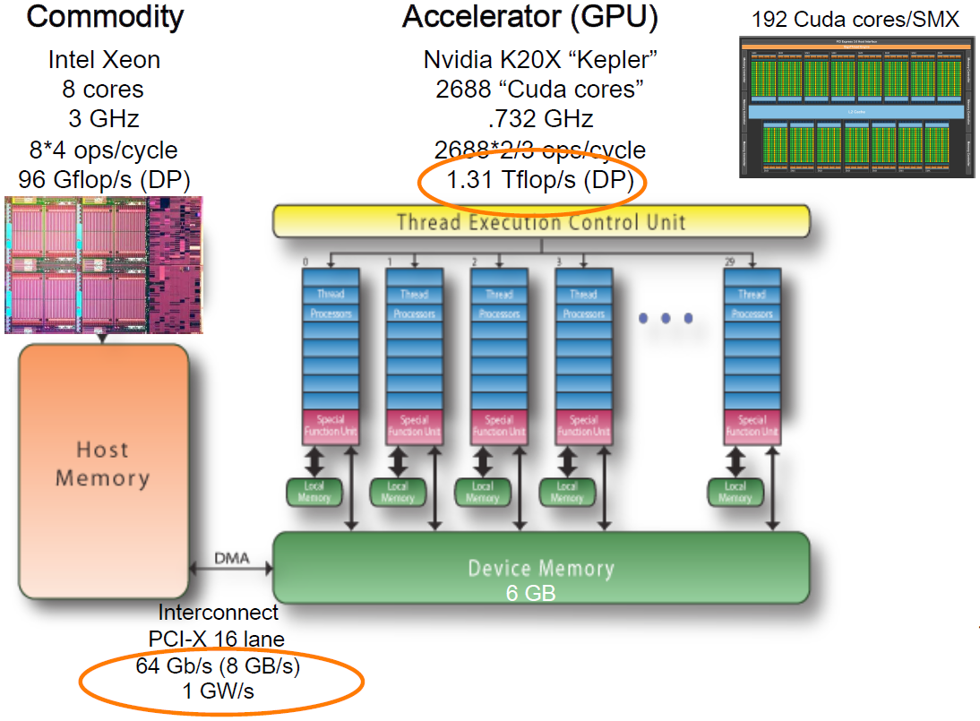
主+协处理器架构
Jack Dongarra, Overview of High Performance Computing, SC13, UTK Booth talk, November 19, 2013, Denver, CO..

Slide 95
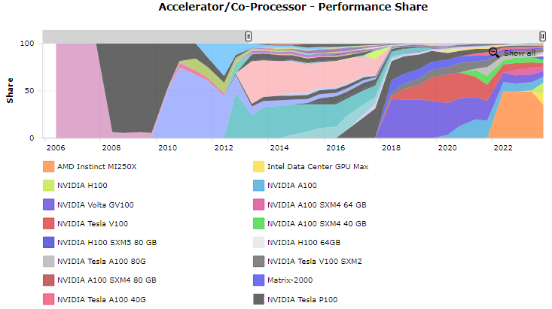
协处理器发展

Slide 96
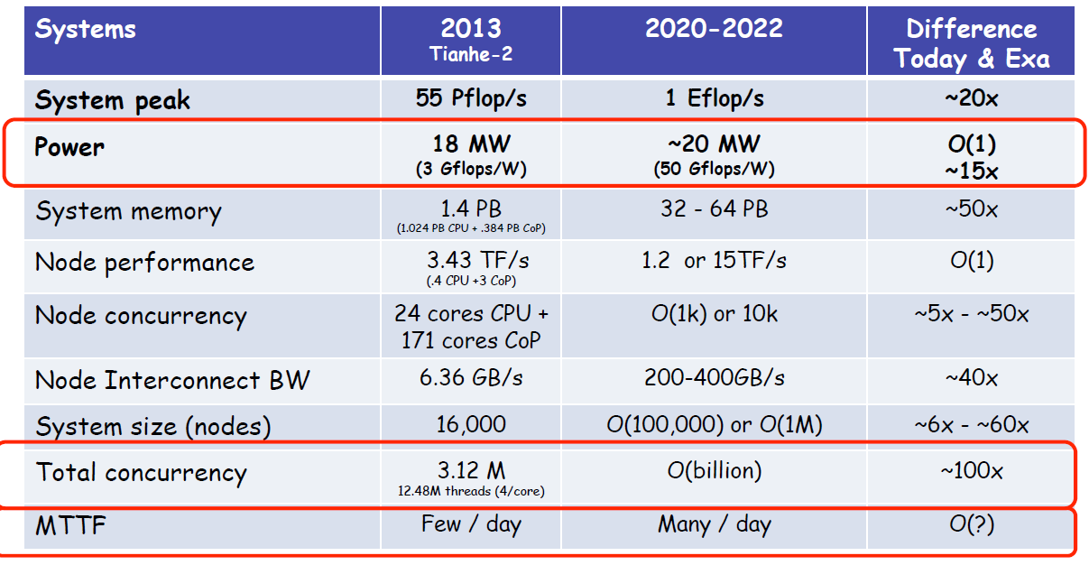
发展趋势：绿色计算、可靠性
Jack Dongarra, Overview of High Performance Computing, SC13, UTK Booth talk, November 19, 2013, Denver, CO..

Slide 97
提纲
推动并行计算的因素
并行计算的应用
并行计算机体系结构
超级计算机硬件的发展
软件技术面临的挑战
众核技术/GPU的发展

Slide 98
并行程序设计的复杂性
足够的并发度（Amdahl定律）
并发粒度
独立的计算任务的大小
局部性
对临近的数据进行计算
负载均衡
处理器的工作量相近
协调和同步
谁负责？处理频率？

Slide 99
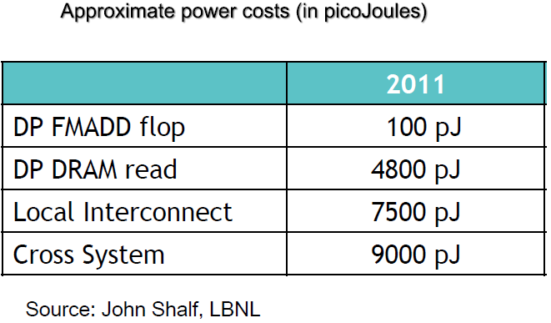
数据移动（通信）代价很高
算法和软件：最小化数据移动；每单位数据移动做更多计算

Slide 100
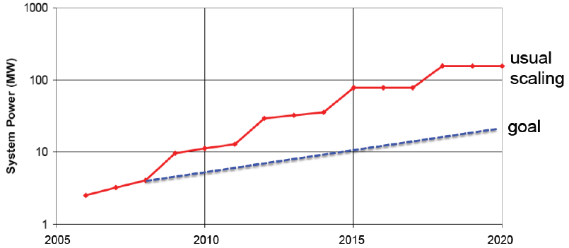
能耗挑战
每MW 1M美元
2011年，10Pflops/s ~ 10MW
2018，1Eflops/s > 100MW，美国能源部期望20MW
Jack Dongarra, Overview of High Performance Computing, SC13, UTK Booth talk, November 19, 2013, Denver, CO..

Slide 101
伸缩性挑战
App
Core A
伸缩性
Wen-mei Hwu, ECE408/CS483, University of Illinois, Urbana-Champaign, 2012

Slide 102
伸缩性挑战
App
Core A
Core A 2.0
伸缩性
相同的程序在新一代硬件架构下仍能高效运行
Wen-mei Hwu, ECE408/CS483, University of Illinois, Urbana-Champaign, 2012

Slide 103
伸缩性挑战
App
Core A
Core A
伸缩性
相同的程序在新一代硬件架构下仍能高效运行
在更大规模（更多核心）的硬件平台下仍能高效运行
Wen-mei Hwu, ECE408/CS483, University of Illinois, Urbana-Champaign, 2012

Slide 104
控制软件成本的关键
App
App
App
Core B
Core A
Core C
伸缩性
可移植性
相同的程序在不同类型的核心上仍能高效运行
Wen-mei Hwu, ECE408/CS483, University of Illinois, Urbana-Champaign, 2012

Slide 105
控制软件成本的关键
App
App
App
伸缩性
可移植性
相同的程序在不同类型的核心上仍能高效运行
相同的程序在不同架构和接口的系统上仍能高效运行
Wen-mei Hwu, ECE408/CS483, University of Illinois, Urbana-Champaign, 2012

Slide 106
并行伸缩性
Wen-mei Hwu, ECE408/CS483, University of Illinois, Urbana-Champaign, 2012

Slide 107
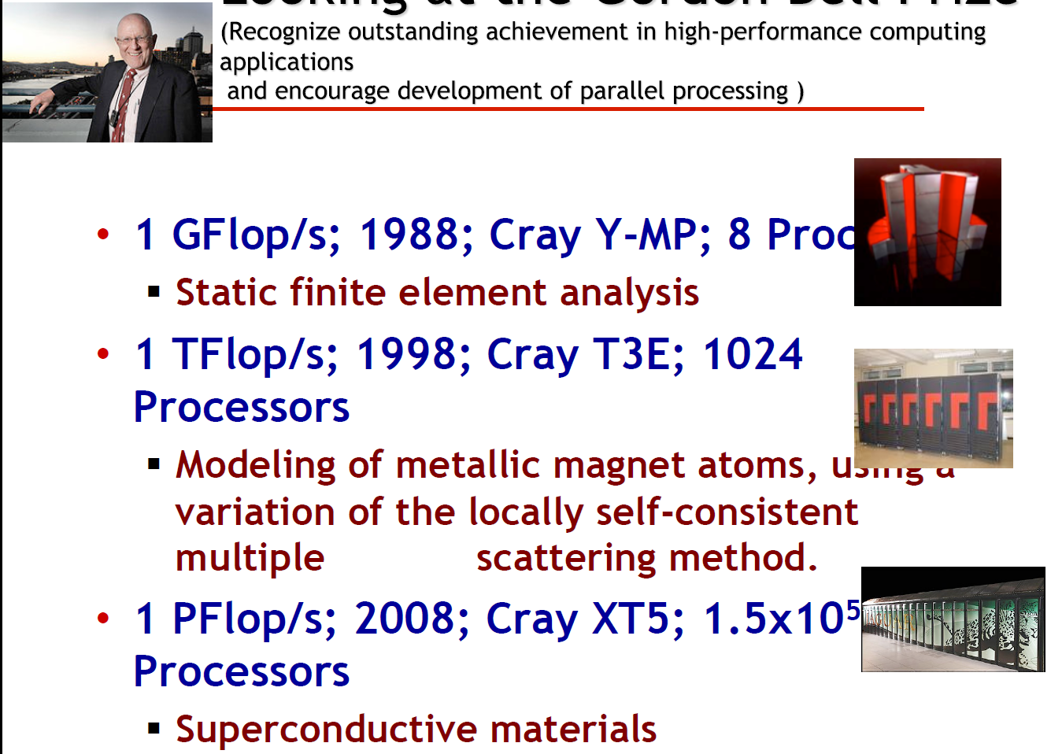
戈登•贝尔奖的发展
Jack Dongarra, Overview of High Performance Computing, SC13, UTK Booth talk, November 19, 2013, Denver, CO..

Slide 108
中国在戈登•贝尔奖的突破
2016年，中科院软件所杨超与清华大学薛巍、付昊桓和北京师范大学王兰宁等人 “千万核可扩展大气动力学全隐式模拟”
进入决赛的还有 中科院计算机网络信息中心的“钛合金微结构演化相场模拟” 国家海洋局第一海洋研究所与清华大学合作的“高分辨率海浪数值模拟”

Slide 109
中国在戈登•贝尔奖的突破
2017年获奖：清华大学地球系统科学系副教授付昊桓领导的团队 “非线性地震模拟”，分辨率达8米、频率18Hz
进入决赛的还有 付昊桓领导的团队“全球气候模式的高性能模拟”
2018年清华大学、北京费马科技有限公司等合作的“神图”入围决赛，8.5秒内完成70万亿条边网页图的计算

Slide 110
Exascale计算
可能于2017年实现（2021年实现）
核心数一千万～一亿，每插槽1000个核心（√）
可能需要三维封装
大规模光互联（ⅹ）
内存10-100PB （?）
基于硬件和软件的故障管理
异构（√）
100Gflops/watt——系统10-100MW（≈）
需要颠覆性的软件技术！—cluster和消息传递 重新思考、重写软件

Slide 111

可靠性更加重要
系统硬件/软件 伸缩性、 应用伸缩性
障碍
软件规模增大了 1000倍
软件可靠性只提高 了100倍
Jack Dongarra, Overview of High Performance Computing, SC13, UTK Booth talk, November 19, 2013, Denver, CO..

Slide 112

异构并行编程的需求
幻灯片来源： 赵鹏老师在2022 Intel高校教学研讨会上的报告

Slide 113

oneAPI：跨架构的业界标准
上层
专用工作负载日益 增多
需要各种不同的计算 模式
下层
每种架构都需要单独 的编程模型和工具链
大量工作集中在 中间层
导致软件维护扩展问题
应用层面的工作负载需求
标量
矢量
空间
矩阵
用户：中间件和框架
CPU
编程模型
GPU
编程模型
FPGA
编程模型
其他加速器
编程模型
CPU
GPU
FPGA
其他加速器
XPU
幻灯片来源： 赵鹏老师在2022 Intel高校教学研讨会上的报告

Slide 114

英特尔® oneAPI：跨架构编程模型
实现所有硬件价值
跨 CPU、GPU、FPGA和 其他加速器的性能
放心开发和部署软件
开放的行业标准为未来提供 了一条安全、清晰的道路
与现有的语言和编程模型 兼容，包括 C++、Python、 SYCL、OpenMP、Fortran 和MPI
解耦中间层与底层硬件以及 编程模型的绑定
开发更倾向于以用户需求 为目标
选择软件无法决定的最佳加速技术
应用层面的工作负载需求
标量
矢量
空间
矩阵
中间件和框架
行业计划
英特尔产品
XPU
CPU
GPU
FPGA
其他加速器
幻灯片来源： 赵鹏老师在2022 Intel高校教学研讨会上的报告

Slide 115




oneAPI 行业计划
突破限制，避免厂商锁定
通过开放促进社区和行业协作
支持针对不同的架构和供应商 重复使用代码
应用工作负载需采用各种不同的硬件
中间件和框架
基于 C++ 和 SYCL 标准的跨架构语言
功能强大的库，旨在加速特定域的功能
低级硬件抽象层
...
oneAPI 行业规范
直接编程
基于 API 的编程
库
数学
线程化
DPC++ 库
数据并行 C++
分析/ML
DNN
ML 通信
视频处理
低级硬件接口
XPU
CPU
GPU
FPGA
其他加速器
幻灯片来源： 赵鹏老师在2022 Intel高校教学研讨会上的报告

Slide 116

oneAPI异构并行编程模式
幻灯片来源： 赵鹏老师在2022 Intel高校教学研讨会上的报告

Slide 117
Data Parallel C++
跨架构并行编程
CPU、加速器上提高 生产率、保证性能
跨架构代码复用
避免厂商锁定
基于标准
ISO C++和Khronos SYCL
社区推动
Direct Programming:
Data Parallel C++
Community Extensions
Khronos SYCL
ISO C++

Slide 118
强大的oneAPI库
加速特定领域中关键的 运算
对每个目标平台都预先 进行了优化，以获得 最大性能
oneAPI Math Kernel Library oneMKL
oneAPI Deep Neural Network Library
oneDNN
oneAPI Video Processing Library
oneVPL
oneAPI Data Analytics Library
oneDAL
oneAPI Threading Building Blocks
oneTBB
oneAPI Collective Communications Library oneCCL
oneAPI DPC++ Library
oneDPL

Slide 119

oneAPI DPC++/C++ 编译器
oneAPI DPC++/C++ Compiler and Runtime
跨架构并行编程生产率 和性能的保证——编译器
允许跨架构代码复用，又能 对特定架构进行定制优化
基于ISO C++和 Khronos SYCL
建立在Intel在体系结构和 高性能编译器领域数十年 经验的基础上
DPC++ Source Code
Clang/LLVM
DPC++ Runtime
CPU
GPU
FPGA

Slide 120



DPC++兼容工具
辅助CUDA→DPC++代码移植，人类易读的代码
可实现80%~90%代码的自动移植
行内注释帮助开发者完成移植
Intel DPC ++ Compatibility Tool Usage Flow
Complete Coding & Tune to Desired Performance
80-90% Transformed
Human Readable DPC++ with inline Comments
Developer’s CUDA Source Code
Compatibility Tool
DPC++ Source Code

Slide 121


Vtune剖析工具
分析DPC++ 程序
CPU、GPU、 FPGA上的性能 调优
Offload优化
全面的性能 剖析
多线程、 内存、缓存…
支持多种 主流语言

Slide 122


Intel Advisor
Offload指导
估计卸载到 加速器的性能
Roofline分析
优化CPU/GPU 程序的内存和 计算
向量化指导
多线程指导
流图分析器

Slide 123

oneAPI工具包

Slide 124

oneAPI基础工具包
Intel® oneAPI Base Toolkit
Direct Programming
API-Based Programming
Analysis & debug Tools
Intel® oneAPI DPC++/C++ Compiler
Intel® oneAPI DPC++ Library oneDPL
Intel® VTune™ Profiler
Intel® DPC++ Compatibility Tool
Intel® oneAPI Math Kernel Library - oneMKL
Intel® Advisor
Intel® Distribution for Python
Intel® oneAPI Data Analytics Library - oneDAL
Intel® Distribution for GDB
Intel® FPGA Add-on for oneAPI Base Toolkit
Intel® oneAPI Threading Building Blocks - oneTBB
Intel® oneAPI Video Processing Library - oneVPL
Intel® oneAPI Collective Communications Library
oneCCL
Intel® oneAPI Deep Neural Network Library - oneDNN
Intel® Integrated Performance Primitives - Intel® IPP

Slide 125
提纲
推动并行计算的因素
并行计算的应用
并行计算机体系结构
超级计算机硬件的发展
软件技术面临的挑战
众核技术/GPU的发展

Slide 126

天河-1A

Slide 127
天河-1A详细信息
14336颗至强X5670：6核12线程@2.93GHz，12MB三级缓存，192GB内存（最大288GB）
7168块Tesla M2050：Fermi架构GF100，448个核心@575MHz，3GB显存（384bit总线） 112*4*8*2*(2+1)
前端：2048块飞腾1000 CPU
总内存262TB，磁盘总容量2PB——Lustre
Arch高速互联，带宽是InfiniBand的两倍
持续性能2.566 Petaflops

Slide 128

天河-2

Slide 129
天河-2详细信息
32000颗至强E5-2692：12核24线程@2.2GHz，30MB三级缓存，32GB内存（最大768GB）
48000块Xeon Phi 31S1P：57个核心@1.1GHz，1TFlops，8GB“显存” 16000*(2+3)
前端：4096块飞腾1500 CPU
总内存1.34PB，磁盘总容量14.4PB
TH Express-2高速互联
持续性能33.86 Petaflops

Slide 130

AI时代一个显卡公司备受瞩目
英伟达CEO黄仁勋获评《财富》2017 年度商业人物

Slide 131
GPU与CPU的设计哲学不同
GPU设计 CPU核心设计
面向吞吐率 面向延迟
Control
ALU
ALU
ALU
ALU
GPU
CPU
Cache
DRAM
DRAM
Wen-mei Hwu, ECE408/CS483, University of Illinois, Urbana-Champaign, 2012

Slide 132
CPU vs. GPU计算性能发展
CUDA C Programming Guide, Nvidia, 2013.

Slide 133
CPU vs. GPU内存带宽发展
CUDA C Programming Guide, Nvidia, 2013.

Slide 134

Kepler架构
NVIDIA Kepler GK110 Architecture Whitepaper, Nvidia, 2013.

Slide 135

SMX结构
192个单精度核心
64个双精度核心
32个特殊函数 单元（SFU）
32个load/store 单元（LD/ST）
NVIDIA Kepler GK110 Architecture Whitepaper, Nvidia, 2013.

Slide 136

Kepler——Warp调度器
NVIDIA Kepler GK110 Architecture Whitepaper, Nvidia, 2013.

Slide 137
内存层次
64KB L1 cache + shared memory ——每SMX
48KB只读的数据cache ——纹理内存的升级， 去掉了很多限制
1.5MB L2 cache ——全局，与Fermi架构 相比，容量和带宽都提高 到2倍
NVIDIA Kepler GK110 Architecture Whitepaper, Nvidia, 2013.

Slide 138
Kepler——动态并行
NVIDIA Kepler GK110 Architecture Whitepaper, Nvidia, 2013.

Slide 139
Kepler——动态并行（续）
NVIDIA Kepler GK110 Architecture Whitepaper, Nvidia, 2013.

Slide 140
Kepler——任务调度:Hyper-Q
NVIDIA Kepler GK110 Architecture Whitepaper, Nvidia, 2013.

Slide 141
Kepler——任务调度:Hyper-Q(2)
NVIDIA Kepler GK110 Architecture Whitepaper, Nvidia, 2013.

Slide 142
Kepler—— GPUDirect
NVIDIA Kepler GK110 Architecture Whitepaper, Nvidia, 2013.

Slide 143

Nvidia Denver

Slide 144
Pascal架构
10个GPC，6个SM/GPC 64个CUDA core+16个纹理单元/SM 共3840个CUDA core+240个纹理单元
NVLink：NVIDIA独家的新高速总线，专门用于GPU的高速互连
HBM2：当时最快、容量最高的堆叠式内存技术
统一内存和计算抢占：可以显著改进编程模型
16 纳米 FinFET（鳍式场效应管）制程：实现更多的特性、更快的性能以及改善能效比
双精度5.3TFlops，单精度10.6TFlops 17.68GFlops/W

Slide 145

NVLink

Slide 146
人工智能处理器——Volta
6 个 GPC、84个SM
42 个 TPC（2 个 SM/TPC）
5376 个 FP32 核（15T FLOP/s）、 2688 个 FP64 核（7.5T FLOP/s）、 672 个 Tensor Core （120T FLOP/s）、 5376 个 INT32 核、336 个纹理单元
8 个 512 位的内存控制器（共 4096 位），共6144KB缓存

Slide 147
Volta——Tensor core
专门用于深度计算
快速的4x4矩阵的融合乘加FMA运算
FP矩阵*FP矩阵→+FP32矩阵
每时钟周期64个FMA操作（128FLOPS），比Pascal快4倍

Slide 148
Volta——NVLink升级
对比Pascal
每条链路带宽双向20GB/s→25GB/s
链路数4→6
总带宽160GB/s→300GB/s
允许CPU直接读/写/原子访问GPU显存
支持缓存一致性
低功耗选项

Slide 149
安培架构
8个GPC，每个GPC有8个TPC，每个TPC有2个SM，共8*8*2=128个SM
8192 个 FP32 核（23T FLOP/s）、 4096 个 FP64 核（11.5T FLOP/s）、 512个 Tensor Core （370T 稀疏FLOP/s） 8192 个 INT32 核、512 个纹理单元
2*6个HBM2内存模块，每个对应2个512-bit内存控制器

Slide 150

安培缓存机制
40MB L2 cache，是上一代的7倍，带宽是上一代的2.3倍
计算数据压缩机制：节省4倍DRAM读写带宽、4倍L2读带宽、2倍L2容量
每个SM中L1 cache和shared memory融合容量192KB，是Volta的1.5倍
异步复制指令，绕过L1和寄存器

Slide 151

20倍AI性能提升

Slide 152

TF32和混合精度BF16/FP16

Slide 153

结构化稀疏
对神经网络权重进行剪枝——不重要的置零

Slide 154


多实例GPU——MIG
资源物理分割→云计算应用混布

Slide 155
NVLink继续升级
每个差分信号线的速率可达到50 Gb/s，几乎是V100的2倍
每个NVLink链路在每个方向上有4对差分信号线➔单向通信能力是50×4÷8=25 GB/s，双向即50 GB/s
12条链路总带宽600 GB/s，V100的两倍
NVLink可高速连接到其他GPU和交换机 可通过NVSwitch扩展到更大的系统

Slide 156

英伟达显卡进化

Slide 157

英伟达显卡进化

Slide 158
GPU生态环境
CUDA C Programming Guide, Nvidia, 2013.

Slide 159



CUDA应用——NAMD
分子动力学仿真软件
广泛应用于生命科学的研究
研究卫星烟草花叶病毒的整个生命周期
病毒基因组外的蛋白质保护壳
蛋白质保护壳的二十面体结构
离子在病毒基因组上的位置
CUDA Zone

Slide 160

NAMD（续）
GPU加速效果
CUDA Zone

Slide 161


Techniscan
自动超声诊断系统
用于乳腺癌检测——快速生成高清晰图像的能力
使用GPU，性能提高了两倍
Techniscan渲染出的结果
系统界面显示
CUDA Zone

Slide 162



Badaboomit
快速的视频转换软件
手持数字媒体设备快速增长
视频转换太费时：转换2小时的影片，需6个或更多CPU机时
GPU实现了20x的加速，2小时影片只需20分钟即可转换完成
喜爱的影片
Badaboomit进行转换
iPod上观看
CUDA Zone

Slide 163

Musemage
GPU加速的图像处理软件
AMD AthlonII X2 250（3.0GHz）vs. NVIDIA Geforce GTS250 512MB / 4GB内存
加速效果：缩放，1024*768→7200*5400

Slide 164


Seismiccity
深层油井钻探花费巨大，成功率低
Seismiccity：深层成像技术，用来解释地震数据，选择钻探位置
用Nvidia 8-系列GPU达到了20x的加速比
地下地质模型显示了探测目标
生成的地震图像
CUDA Zone

Slide 165



Hanweck
金融服务公司：投资、风险管理
12个GPU，实时分析美国全国的期权市场——60台传统服务器才能完成
Volera用GPU进行实时期权分析
Volera的显示
Volera的显示
CUDA Zone

Slide 166
人工智能处理器
谷歌TPU
寒武纪处理器
华为达芬奇
…

Slide 167
谷歌TPU

Slide 168
各部分比例

Slide 169
Systolic

Slide 170

CPU、GPU、TPU
参数对比
性能

Slide 171

异构众核趋势：Intel 12代酷睿
“大小核”：性能核 & 能效核

Slide 172

高能效比
四个E-core的面积等于一个P-core
16C/24T@65W性能等同十代8C/16T@250W

Slide 173

硬件线程调度器为Win11优化
Intel Thread Director
大核心→小核心→大核心的超线程逻辑核心

Slide 174

I/O
PCI-E 5.0、DDR5内存

Slide 175

I/O（续）
PCI-E 5.0、DDR5内存

Slide 176

P-core架构Golden Cove
6宽度的解码器，指令缓存、微操作缓存吞吐量翻倍
L2缓冲区5000条→12000条
逆超线程：超线程的μOP缓存队列用于主线程运算
更强的整数和浮点/向量执行单元

Slide 177

E-core架构Gracemont

Slide 178

Intel最新的Arrow Lake架构
CPU+GPU +NPU

Slide 179

AMD Ryzen架构

Slide 180

Zen3架构
设计目标

Slide 181

Zen架构演化

Slide 182

总体性能提升19%

Slide 183

安全机制
控制流强制技术——影子栈

Slide 184

AMD最新Zen 5架构

Slide 185

国产CPU——鲲鹏处理器
兼容ARM 64bit指令集多核/众核处理器
基于ARM v8架构，具有完全自主知识产权
7nm制程，多die合封chiplet封装

Slide 186
处理器发展趋势
Z
开放
POWER
SPARC
众核
高端服务器
PA-RISC
POWER
Itanium
内核数量大量增加，处理器互联。
X86
X86
PC & 服务器
封闭架构
异构
MIPS
Moto 68K
ARM
CPU+GPGPU+FPGA
PPC
MIPS
NP
融合
嵌入式/
移动/消费
ARM
内存体系重构，CPU/内存深度融合，内存更贴近计算。
DSP
学习ARM，谋求复生
完全开放，生态良好
过去：架构众多，百花齐放
现在：生态成熟，架构垄断
未来：摩尔定律失效，寻求多方向突破

Slide 187


ARM的众核扩展优势
单个X86核面积
~8mm²
单个ARM核面积
~1.15mm²
单核
多核
众核

Slide 188

服务器级ARM处理器
Hi1612
32C, 2.1GHz
16nm
Hi1616
32C,2.4GHz
16nm
Hi1620
48C,3.0GHz
7nm
CAVIUM
Thunder-X
48C,2.5GHz
28nm
Thunder-X2
32-54C,3.0GHz
14nm
高通
2400
48Cores,2.2-2.6GHz
14nm
X-Gene3
32C, 3.3GHz 16nm
飞腾
FT1500
16 Cores,1.6GHz
28nm
FT2000+
64Cores,2.3GHz
16nm
横轴代表性能

Slide 189



鲲鹏920芯片概览
① CPU性能是关键：
通过自研泰山核和多核，性能是SkyLake 6148的1.4倍，达到下一代XEON V6性能。
多P架构支撑产品性能扩展。
性能不低于友商的同时，保持26%+功耗优势。
③ 芯片和产品Co-Design，架构创新：X86性能提升乏力，异构加速卸载成为常态
内置RAID、RSA/SEC、GZIP、EC、重删、POE加速，为产品提供In-Line业务加速，免锁队列和SSD NVMe DMA加速。
外接扩展加速(CCIX、SDI)， 承载存储和云业务卸载架构创新。
性能
Kunpeng
920
加速
② SoC高度集成：丰富的IO接口，支撑硬件极简设计
8 Channel DDR4。
PCIe4.0、100GE、SAS3.0、NVME、RoCE v2
集成

Slide 190
鲲鹏微处理器架构
定浮点pipe独立，提升dispatch带宽
支持V8.2半精度浮点计算
Memory 子系统深度优化，提升内存访问的outstanding深度
降低memory访问时延，每个核私有L2，Latency 9 cycles
提供降低和规避Device访问对性能影响的解决方案
定制针对产品应用的指令和数据Cache的预取和Streaming算法

Slide 191
乐高架构
ARM core独享L1Cache和L2Cache 4个Core和1个L3 Cache tag组成一个Cluster 6~8个Cluster组成一个CPU Die 合封后的两个CPU Die共享LLC
ARM
Core
ARM
Core
ARM
Core
ARM
Core
ARM
Core
ARM
Core
ARM
Core
ARM
Core
ARM
Core
ARM
Core
ARM
Core
ARM
Core
ARM
Core
ARM
Core
ARM
Core
ARM
Core
L1I
L1D
L1I
L1D
L1I
L1D
L1I
L1D
L1I
L1D
L1I
L1D
L1I
L1D
L1I
L1D
L1I
L1D
L1I
L1D
L1I
L1D
L1I
L1D
L1I
L1D
L1I
L1D
L1I
L1D
L1I
L1D
L2
L2
L2
L2
L2
L2
L2
L2
L2
L2
L2
L2
L2
L2
L2
L2
ring
SLLC
ring
LLC
LLC
LLC
LLC
LLC
LLC
LLC
LLC

Slide 192
多种cache模式
Share Cache：对所有的L2来说L3 cache是共享的，一个进程可以使用整个L3的容量
Partitioned Cache：与Private相同的是，一个进程只能使用对应的部分L3容量；与Private不同的是，L3细分为一个Home的L3和N个Remote的L3，Home的L3类似L4，所以L3和L3之间会通信，由Home的L3来维护多个Partitioned L3之间的一致性
L2
L2
L2
…
L2
L2
L2
L3
L2
L2
L2
…
L2
L2
L2
Private Cache：有N个Private的L3，每个Private L3只缓存对应的L2的数据。即一个进程只能使用对应的部分L3的容量，无法使用全部L3的容量，L3和L3之间不通信
Remote L3
Remote L3
…
Home L3
Non-inclusive L3：支持Non-inclusive模式，Memory和L2间直接数据访问
L2
L2
L2
L2
…
L2
L2
L2
L3
L3
L3
…
L3
Main
Memory

Slide 193


流水线
分支预测
Fetch
Decode
Allocation
Issue
Execute
Write Back
Commit
流水线前端
流水线后端
ARM64
X86 Xeon
ARM流水线与Xeon基本一致，按流水线前后端分解

Slide 194
弱保序
CPU弱保序，即乱序执行：
处理器不按程序规定的顺序执行指令，它根据内部功能部件的空闲状态，动态分发执行指令，但是指令结束的顺序还是按照原有程序规定的顺序。
处理器内部功能部件并行运转，避免了不必要的阻塞，有效提高了处理器执行指令的性能。
处理器分析影响执行结果的指令，避免出现有显式的数据依赖和控制依赖的乱序，但是，特殊情况下的读写乱序可能影响程序执行结果，需要软件甄别。
制约CPU效率因素
CPU流水线前端限制：执行单元空闲，但前端不能输送充分多操作指令
CPU流水线后端限制：执行单元繁忙或执行时等待数据，指令执行出现等待
分支预测错误：执行错误分支浪费时间 + 处理错误分支执行消耗时间。

Slide 195
加速引擎
组件 | 算法 | 规格描述
OpenSSL引擎库 | SM4 | 支持SM4-CBC/SM4-CTR/SM4-XTS，符合GM/T0002-2012规范。 单处理器(Kunpeng 920)最大带宽30Gbps。支持同步、异步模式。
 | SM3 | 支持SM3，符合GM/T 0004-2012规范。 单处理器(Kunpeng 920)最大带宽60Gbps。支持同步、异步模式。
 | RSA | 支持RSA1024/RSA2048/RSA3072/RSA4096，符合NIST FIPS-197标准规范。 单处理器(Kunpeng 920)RSA2048 sign最大带宽54K ops。支持同步、异步模式。
 | DH | 支持DH 768/1024/1536/2048/3072/4096，符合NIST FIPS-197标准规范 单处理器(Kunpeng 920)DH768/1024/1536/2048/3072/4096 最大带宽为94.4/56/25.6/14/4.8/2.24kops。 支持同步、异步模式。
 | AES | 支持AES-ECB/AES-CBC/AES-CTR/AES-XTS，符合NIST FIPS-197标准规范。 单处理器(Kunpeng 920)最大带宽60Gbps。支持同步、异步模式。

Slide 196
加速引擎
组件 | 算法 | 规格描述
Zlib库 | ZLIB | 支持ZLIB数据格式，符合RFC1950标准规范。 单处理器(Kunpeng 920)最大压缩带宽7GB/s，静态Huffman解压最大带宽8GB/s。压缩率50%。支持同步模式。
 | GZIP | 支持GZIP数据格式，符合RFC1952标准规范。 单处理器(Kunpeng 920)最大压缩带宽7GB/s，静态Huffman解压最大带宽8GB/s。压缩率50%。支持同步模式。
内核Crypto | SM4 | 支持SM4-XTS，符合GM/T 0002-2012规范。 单处理器(Kunpeng 920)最大带宽30Gbps。支持异步模式。

Slide 197
性能评测
SPECint®_rate_base2006评测跑分
越高越好
TDP功耗对比（W）
越低越好
性能功耗比
越高越好
极致性能
极致效能
低功耗

Slide 198

国产GPU——墨芯

Slide 199
墨芯二代产品特点
8倍广义稀疏
LLAMA3-70B充分验证 67+数据集测试精度 损失~0.1%
128k上下文200B模型下：
70ms生成延时下，生成并发 吞吐为A100的6倍
长文本处理速度为A100的 6.5倍
 | 墨芯二代加速卡 (ANTOUM-2.0) | A100 | H100
DDR Capacity | 96 GB | 80GB | 80GB
DDR Bandwidth | 1.5 TB/s 6.0 TB/s (Sp4x)* | 2 TB/s | 2 TB/s
FP16 / BF16 | 256 2048 (Sp8x)* | 312 | 800
INT8 / FP8 (TOPS/TFLOPS) | 512 4096 (Sp8x)* | 624 | 1600
INT4 / FP4 | 1024 8192 (Sp8x)* | N/A | N/A
TDP | 350W | 300W | 350W
Chip-to-Chip Bandwidth | 400 GB/s 1600 GB/s (Sp4x)* | 600 GB/s | 900 GB/s

Slide 200
广义稀疏——通用性 & 易用性
LLAMA3-70B
无需训练/微调，数据类型转换后直接推理
第三方评估（实际场景，墨芯不知）：
指令遵循、内容理解、常识推理、数学推理、专业知识、问答、代码生成、安全性、语言交错、RAG生成、函数调用、创作等
Benchmark Accuracy | ARC (challenge) | HellaSwag | GSM-8K | 3rd-Party Eval (avg. 60+ dataset)
Dense | 72.10 | 85.55 | 91.28 | Baseline
Sparse-8x | 72.01 | 85.45 | 91.21 | Baseline +/- 0.1%

Slide 201

后训练KV稀疏——8倍稀疏+4bit

Slide 202

后训练KV稀疏——8倍稀疏+4bit

Slide 203

后训练KV稀疏——8倍稀疏+4bit

Slide 204
70ms生成延时下的并发吞吐（AN2 vs A100）
( 注：上述假设 AN2与A100相同价格。)

Slide 205


在 128k 输入长度下的首字延时（AN2 vs A100）
LLM-200B
A8 W8 C8
上下文窗口：8k
输入长度：128k
128k长文本下， AN2 首字延时比 A100 快 6.5倍 ( 11 sec → 1.7 sec )

Slide 206


广义稀疏——通用性 & 易用性
引入 Torch 数据类型（ex. dtype=float16.sp8），一行代码数据转换
Module：nn.Linear→nn.LinearSparse; dtype：float16 → float16.sp8
支持 torch.dtype = int8.sp2 、int8.sp16、float16.sp2、 float16.sp16 等
无需训练/微调，转换后直接使用

